Slide 1
SEMINAR REPORT
THIẾT KẾ GIAO DIỆN HMI DÙNG ĐỂ ĐIỀU KHIỂN ĐỘNG CƠ VÀ GIAO TIẾP VỚI CÁC CẢM BIẾN TRONG XE HƠI
Tran Ngo Phuong Huy
GVHD: Tran Quoc Khai

Slide 2
AGENDA
Introduction
Primary goals
Results
Summary

Slide 3
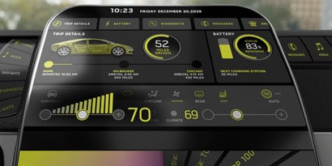
INTRODUCTION
HMI (Human-Machine Interface) in the automotive industry is an important part important in the design and development of modern vehicles.
HMI plays an important role important in connection, interaction and user experience in all ways
convenient transportation.
HMI is a system that allows the driver and passengers to interact interact with the vehicle's electronic components and functions through a human-machine interface, helping to improve their safety, convenience, and experience

Slide 4
PRIMARY GOALS
Design UI basic and basic car figure
Communication between STM32 and ESP32
Communication between HMI and car
Display status of car
Control motor

Slide 5
Design UI basic and basic car figure
UI: Using Squareline Studio and Arduino IDE to handle the logic and animation for each screen and each button (ESP32)
Car Figure: Using STM32CubeIDE to handle the communication between STM32 Board kit and sensors, motors,

Slide 6
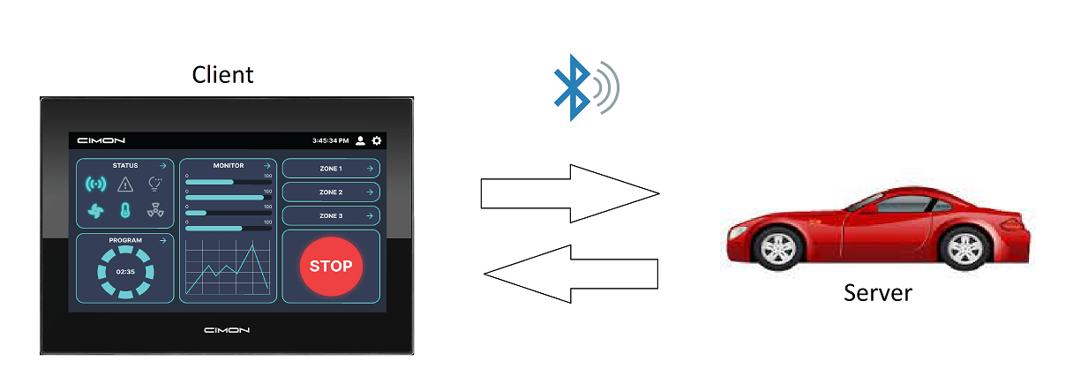
Communication between STM32 and ESP32
Communication: BLE
STM32: Server
ESP32: Clients
Protocol: UART
Notes:
Ổn áp = 78M05, công suất 0.5A, 5V, tụ lọc 100u,, tụ 100nf dùng để lọc nhiễu, Ble sử dụng tần số giống với wifi là 2.4Ghz, UUID

Slide 7
Communication between HMI and car

Slide 8
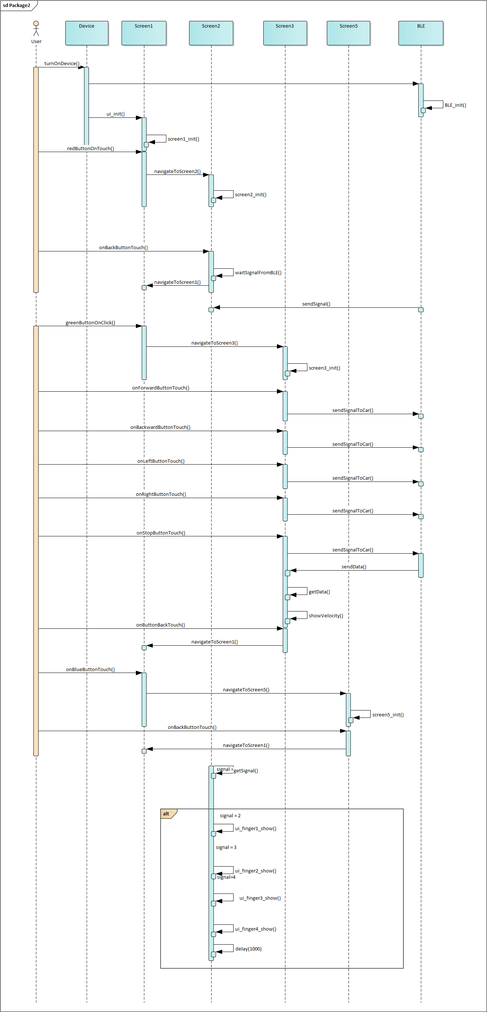

Slide 10
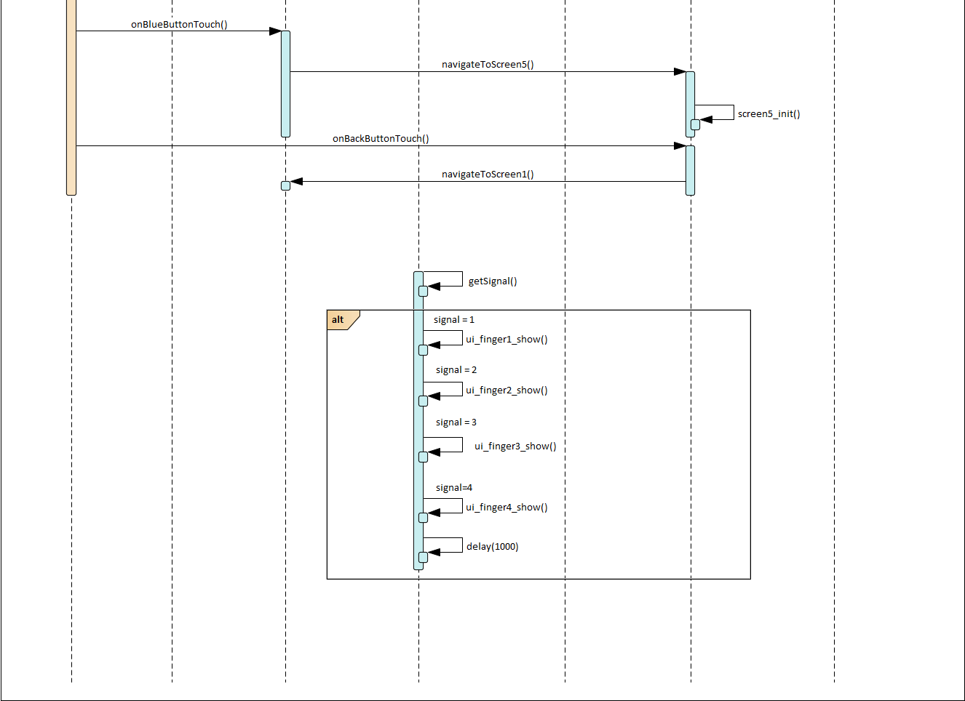

Slide 11
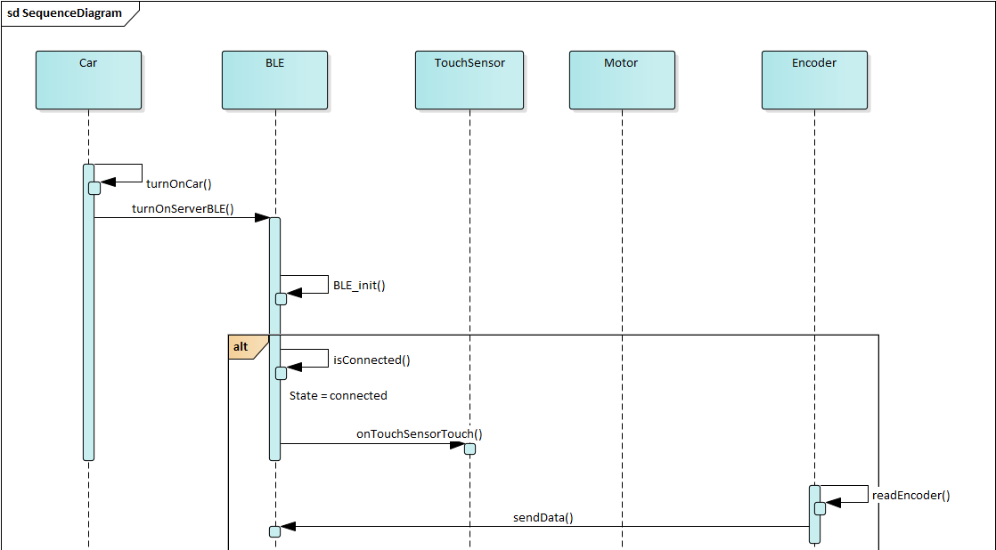

Slide 12
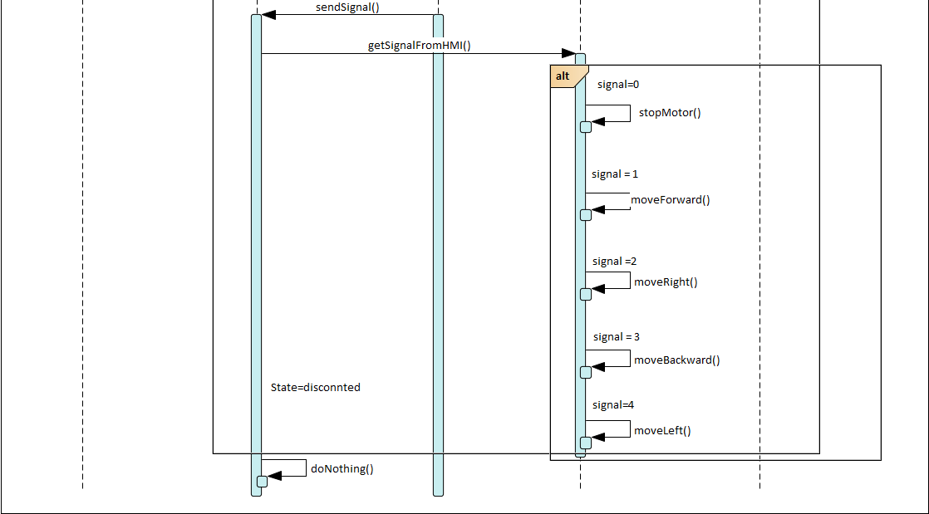

Slide 13
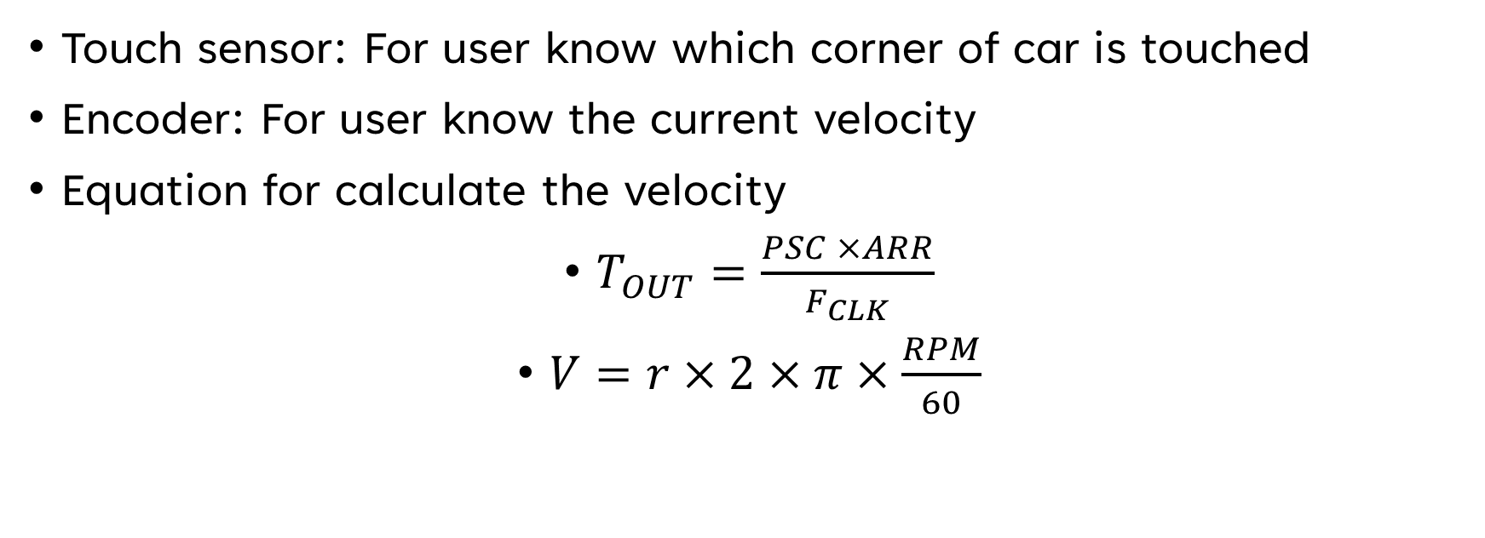
Display status of car
Touch sensor: For user know which corner of car is touched
Encoder: For user know the current velocity
Equation for calculate the velocity
$T_{OUT}=\frac{PSC ×ARR}{F_{CLK}}$
$V=r×2×π×\frac{RPM}{60}$
Notes:
RPM: Revolutions per minute ARR: AutoReload Register Example: Tout = 1s, Fclk = 84MHz, Psc: 10000 => Arr: 8400 (nam trong khoang tu 0-65535 counter++ khi digital high low, sau 1s se nhay vao ham interrupt, chia 20 theo so rang cua, => RPS x 60 => RPM
r = 6cm

Slide 14
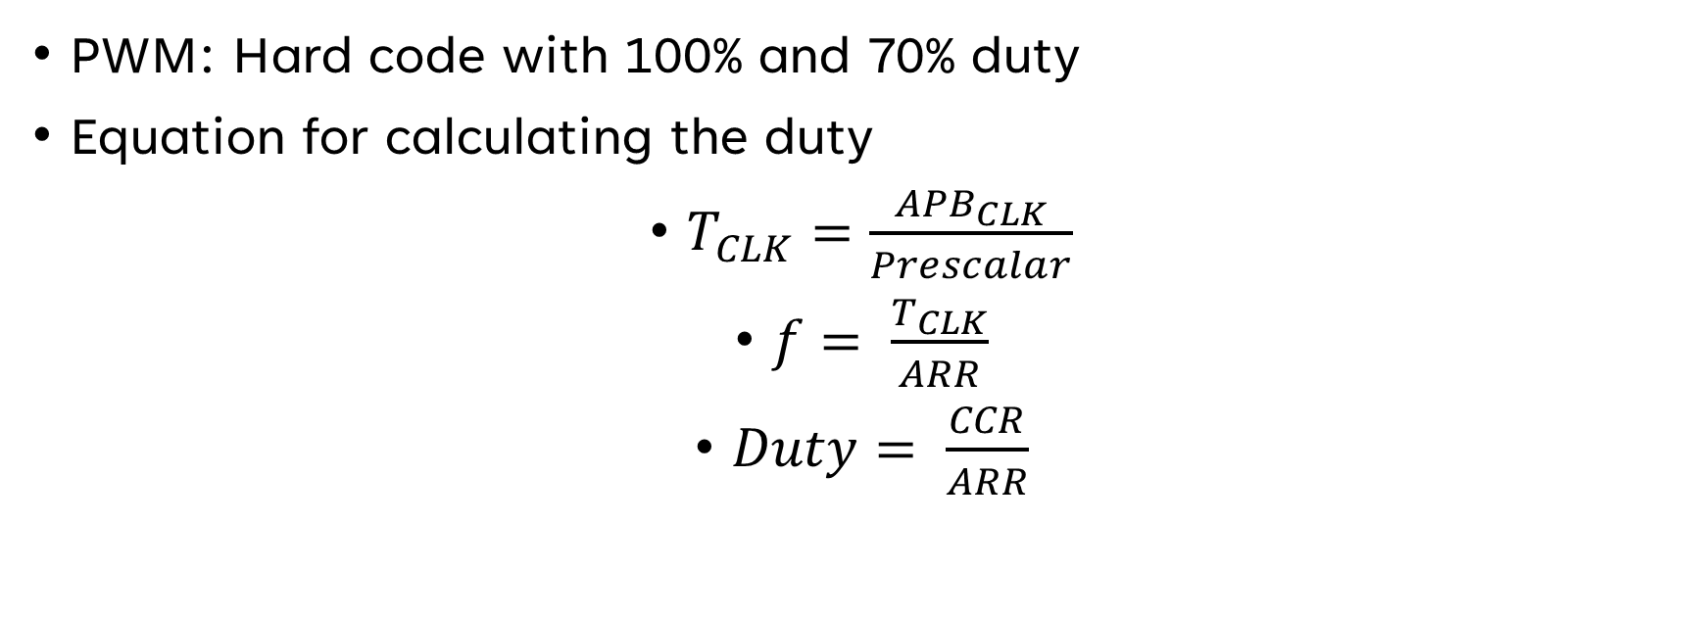
Control motors
PWM: Hard code with 100% and 70% duty
Equation for calculating the duty
$T_{CLK}=\frac{{APB}_{CLK}}{Prescalar}$
$f= \frac{T_{CLK}}{ARR}$
$Duty= \frac{CCR}{ARR}$
Notes:
Giao tiếp APB (Advanced Peripheral Bus) là một trong bộ giao tiếp AMBA (Advanced Microcontroller Bus Architecture). AMBA là một cấu trúc bus hệ thống sử dụng trong các vi điều khiển được phát triển bởi ARM. AMBA có nhiều cấu trúc bus khác nhau như AXI, AHB, ASB, APB. Trong đó, APB là bus dùng để giao tiếp với các ngoại vi không đòi hỏi tốc độ xử lý nhanh như UART, SPI, I2C, ...
APB có giao tiếp đơn giản gồm các tín hiệu như sau:
PCLK: Tín hiệu clock đồng bộ hoạt động theo cạnh lên
PADDR: địa chỉ thanh ghi được truy xuất
PWRITE: tín hiệu cho phép ghi
PSEL: tín hiệu cho phép
PENABLE: tín hiệu báo pha ENABLE của một truy xuất đọc hoặc ghi
PWDATA: dữ liệu ghi
PRDATA: dữ liệu đọc

Slide 15
Result
HMI and Car figure

Slide 16
SUMMARY

Slide 17
THANK YOU
Tran Ngo Phuong Huy

